Slide 1
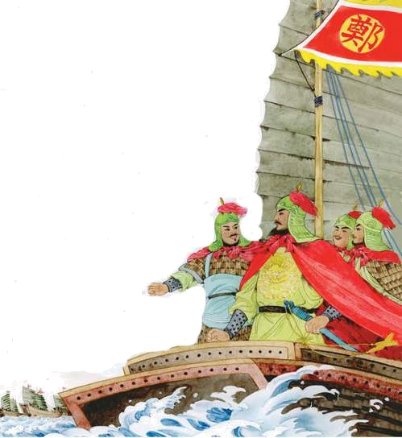
在我们悠久的历史长河中，涌现出了许多爱国将领、仁人志士、民族英雄。今天，我们将要学习的课文是介绍民族英雄郑成功的。

Slide 2
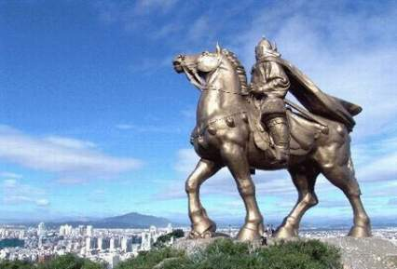
郑 成 功
郑成功

Slide 3
郑成功简介
“复台开台”第一人
民族英雄郑成功（1624－1662），福建南安人。初名森，字大木，父为郑芝龙。后明隆武帝赐姓朱，改名成功，字明俨，国内外都尊称他为“国姓爷”。由于时代与形势的要求，郑成功先是担负起反清复明的使命，后来又顺应历史潮流，率军驱逐荷兰侵略者，收复祖国领土台湾，这体现了当时中华各族人民的利益。郑成功是第一个收复台湾的民族英雄，是第一个打败西方殖民者的东方人。清康熙元年五月初八(1662年6月23日)病逝，仅39岁，子郑经继位。郑成功一生，抗清驱荷，以赶走荷兰殖民主义者、收复祖国领土台湾的业绩载入史册，海峡两岸均立像树碑纪念

Slide 4

我会认
nǔ
zhù
kǎi
bà
bì
奴
驻
慨
霸
蔽
奴隶
驻防
感慨
霸占
遮蔽
Notes:
用鼠标点击生字，依次出现该字的拼音和组词。

Slide 5
我会认
shòu
lí
lián
qià
兽
犁
镰
洽
野兽
犁地
镰刀
洽谈
Notes:
用鼠标点击生字，依次出现该字的拼音和组词。

Slide 6
慷慨激昂 横行霸道
喜出望外 惊恐万状
载歌载舞 负隅顽抗
风帆蔽空

Slide 7

初读了课文，你能说说郑成功的主要功业是什么吗？
收复台湾
建设台湾

Slide 8

课文哪些自然段分别写了这两件事情？
第四至六段写郑成功收复台湾的经过。
第七至八段写郑成功是怎么建设台湾的。

Slide 9

同学们默读第1-3小节并思考：这部分主要写什么？
台湾人民痛恨侵略者，郑成功决心要收复祖国的宝岛台湾。

Slide 10

全文可以分为四个部分：
第一至三自然段为第一部分，介绍了郑成功及其当时的台湾背景，写出了郑成功决心要收复祖国的宝岛台湾。
第四至六自然段为第二部分，写郑成功打败荷兰侵略者，胜利收复台湾的经过。
第七至八自然段为第三部分，写郑成功收复台湾后，大力发展生产，兴办学校，建设台湾。
第九自然段为第四部分，写人们永远不忘记民族英雄郑成功的伟大事业。

Slide 11
同学们自由朗读课文，想一想，这一课主要写了什么？
课文主要记叙了明朝末年，民族英雄郑成功建设海军，打败荷兰侵略者，收复台湾，大力发展生产，建设台湾的历史事件。

Slide 12
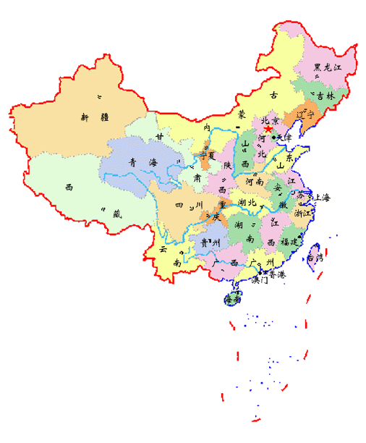
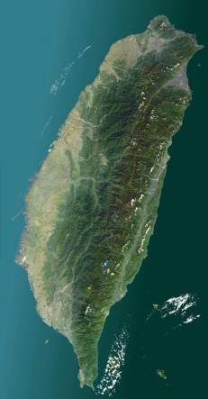
卫星照片
美丽富饶的台湾岛，坐落在祖国东南部，四周环海，同福建省遥遥相望，一向被称为祖国的宝岛。
台湾自古以来就是我国的神圣领土。

Slide 13
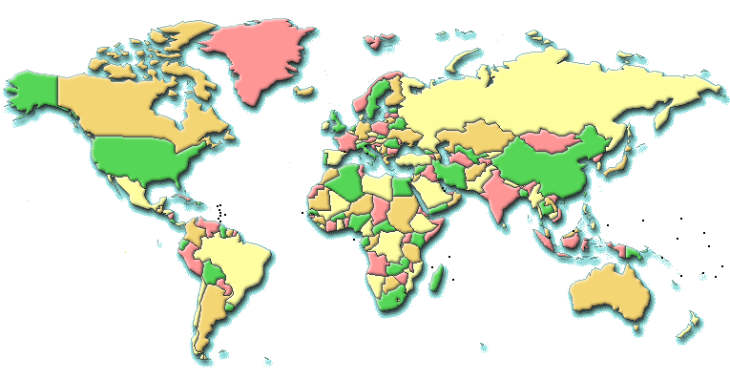

Slide 14
哪些语句写出了台湾人民对侵略者的痛恨？哪些语句写出了郑成功决心要收复祖国的宝岛台湾？画出文中相关的句子。
他们残酷地奴役台湾同胞，台湾人恨透了这伙强盗。
郑成功慷慨激昂地说：“台湾自古以来就是中国的领土，绝不允许侵略者横行霸道。我们一定要收复祖国的宝岛台湾！”

Slide 15

郑成功是如何收复台湾的呢？他为什么能取得这场战斗的胜利呢？自由读课文第4-6小节，找找他们胜利的原因，画出相关语句。

Slide 16

东征
① 郑成功在厦门修造船只，聚集粮草，加紧操练海军。
② 这支滔滔海浪中前进中的庞大舰队，前后绵延十几里，风帆蔽空，战旗招展。郑成功看着自己亲手训练的海军纪律严明，军容整肃，充满了必胜的信心。

Slide 17
海战
③ 英勇的郑军官兵冒着敌人密集的炮火，驾着舰船向敌舰队冲去。他们团团围住敌舰，使敌人的大炮失去了威力。
④一个炮手瞄准敌舰放了一炮，刚巧打中了弹药库。
郑军官兵乘势用钩子钩住敌舰，一个个跳了上去。

Slide 18

学生反馈
准备工作充分：修造船只，聚集粮草，加紧操练海军。
充满了必胜的信心：庞大舰队绵延几十里，风帆蔽日，战旗招展，纪律严明，军容整肃。
官兵的勇猛善战：郑军官兵乘势用钩子钩住敌舰，一个个跳了上去。

Slide 19
胜利属于正义之师，侵略者的下场只能是失败。看看课文是如何描写侵略者的狼狈相和可耻下场的。
敌人惊恐万状，敌军舰队乱作一团。郑军官兵乘势用钩子钩住敌舰，一个个跳了上去。敌舰官兵无法逃脱，只好统统举手投降。

Slide 20
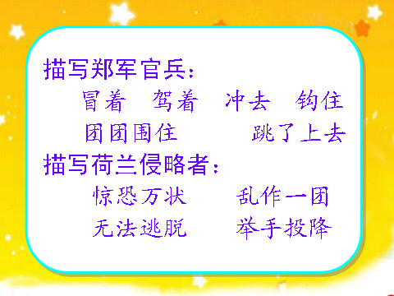

Slide 21
小组学习课文第6小节解决以下问题。
①郑成功的军队受到了台湾同胞的热烈欢迎，找出描写台湾同胞的喜悦心情的语句。
②小组内交流各自的看法。
③全班齐读。

Slide 22
台湾同胞
收复后的欢庆
喜出望外
慰劳
载歌载舞
欢庆胜利

Slide 23
默读课文第7-8小节，思考：郑成功是怎样建设台湾的？
1.郑成功收复台湾以后，大力发展生产。
2.从祖国内地来到台湾的，有不少爱国的读书人，郑成功让他们办起了学校。

Slide 24

自学课文第9小节。
1.齐读这一小节。
2.说说人们为什么永远也不会忘记郑成功？

Slide 25

课文小结
《郑成功》一文是一篇历史故事，记述了明朝末年民族英雄郑成功收复台湾、建设台湾的史实。全文依循事情发展的先后顺序，围绕中心组织材料，歌颂郑成功的爱国热情和“民族英雄”的气节、品格。

Slide 26
描绘出印象深刻的
（场景）、（人物）、（细节）

Slide 27
痛恨
痛快
说出你的心情
1、你高兴。。。。
3、你崇敬。。。
2、你同情。。。
4、你气恼。。。

